Slide 1
Indirekte virkninger og komplicerede sammenhænge i psykologisk forskning
Jan Ivanouw
Institut for Folkesundhedsvidenskab,
Københavns Universitet

Slide 2
Simple sammenhænge
To forhold er relaterede
Det ene forårsager der andet, eller de er korrelerede
Korrelation mellem A og B kan indebære at A forårsager B, at B forårsager A, eller at C forårsager begge
S-R psykologi

Slide 3
Statistik for tovariabelsammenhænge
Korrelationskoefficienter
Regressionskoefficienter
Odds-ratio
Gennemsnitsforskelle mellem to grupper (X er medlemskab af en af de to grupper)

Slide 4
Trevariabel-sammenhænge
S-O-R (Woodworth)
Tolman: S (starten af labyrint for rotte), O (rottens kognitive kort over labyrinten), R (rottens valg af vej i labyrinten)
O er den medierende faktor
Medierende faktor repræsenterer ofte hypotese om virkningsmekanisme
Eks Gul feber og Panamakanalen (Gorgas, 1915):
X (forekomst af virus), M (transportmekanisme for virus), Y (sygdomsudbrud). Er M dråbesmitte eller moskitobåren smitte?

Slide 5
Medierende variabel
En medierende variabel (M) er led i en kausal kæde
X, den uafhængige variabel, forårsager M
M forårsager Y, den afhængige variabel

Slide 6
Typer af trevariabelsammenhænge
Confounder
Variabel der ændrer sammenhængen mellem X og Y fordi den er relateret til dem begge (storken og de små børn) -> kontrolvariabel
Covariate
Variabel med relation til den afhængige variabel, (Y) men ingen eller ringe til den uafhængige (X)
Moderator
Variabel der ændrer retning eller størrelse af effekten af X på Y (evt interaktion, således at forskellige niveauer af moderator påvirker relationen mellem X og Y)
Mediator

Slide 7
Moderator og mediator
Moderator: Under hvilke omstændigheder har X effekt på Y, og/eller på hvor stor effekten er?
Eks: køn, alder, type af psykoterapi, grad af velfungerende parforhold, problemniveau ved start
Mediator: Hvorfor har X effekt på Y (virkningsmekanismer)?
Eks.: Der er tendens til mindre sygelighed (Y) hos manden i velfungerende parforhold (X). Virkningsmekanismen (M) kan søges i bestemte interaktioner i parforholdet

Slide 8
Eksempler på mediation

Slide 9
Kønsdiskrimination 1a
129 personer hører historie om chefen der forfremmer mandlig advokat over mere kvalificeret kvindelig
Gr1 = 41 får at vide at kvinden ikke gør noget
Gr2 = 88 får at vide at kvinden protesterer til chefen
Hvor sympatisk virker kvinden (skala 1-7) ?
Gr1: gns 5,31 SD 1,29; Gr2: gns 5,79 SD 0,87
t = 2,16, p = 0,032; signifikant forskel

Slide 10
Kønsdiskrimination 1b
Analyseret som regression
Y = i + s*X (ret linies ligning)
X: PROTEST (ja=1, nej=0)
Y: LIKING (1-7)
LIKING = 5,31 + 0,479*PROTEST (+ e)
[5,31 + 0,479=5,789]

Slide 11
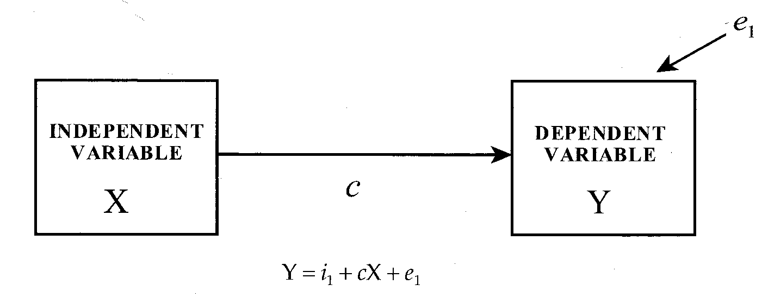
Regressionsmodel

Slide 12
Mplus instruktioner
Title: Regressionsanalyse kønsdiskrimination1
data:
file = protest.txt;
variable:
names = liking protest;
model:
liking ON protest;

Slide 13
Kønsdiskrimination 2
Fpp bliver også spurgt om de synes kvindes handling (protestere eller lade være) er en god ide (RESPAPPR på skala fra 1-7)
Har dette betydning for hvor sympatisk de synes hun er?

Slide 14
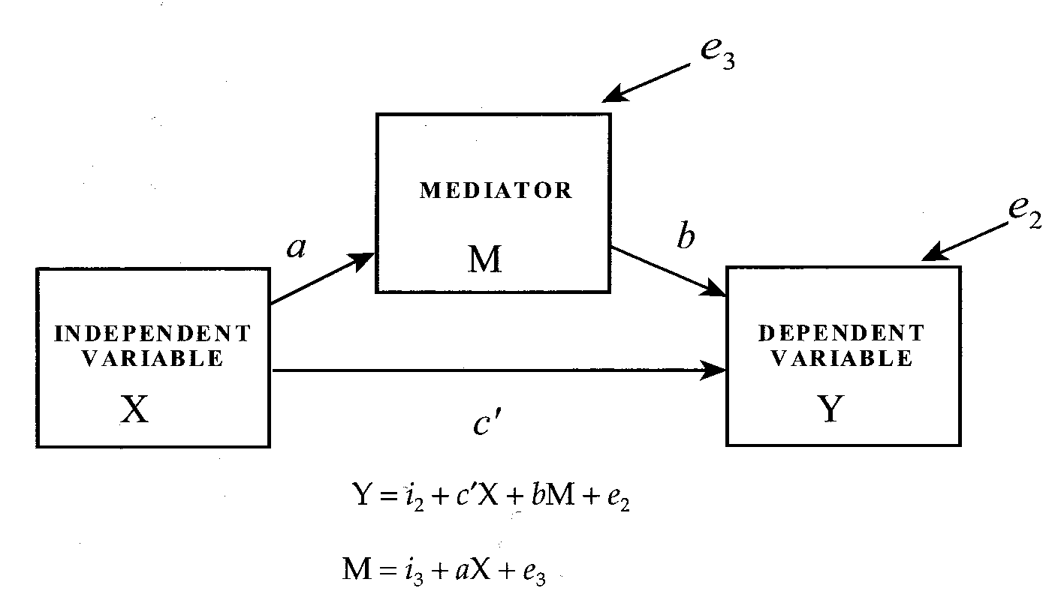
Mediationsmodel

Slide 15
Kønsdiskrimination 2
Mediationsmodel
X: PROTEST (ja=1, nej=0)
Y: LIKING (1-7)
M: RESPAPPR (1-7)

Slide 16
Mplus input mediationsmodel
title: Mediationsmodel
data:
file = protest.txt;
variable:
names = liking respappr protest;
model:
liking [Y] ON respappr [M] protest [X];
respappr [M] ON protest [X];
Model indirect:
liking [Y] IND protest [X];

Slide 17
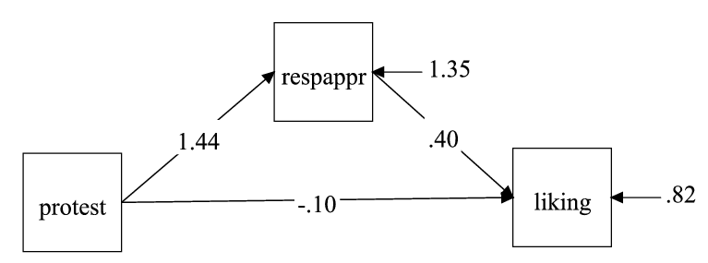
Ustandardiseret model

Slide 18
Standardiseret model

Slide 19
Effekter (standardiserede værdier)
Direkte påvirkning protest (X) liking (Y): -0,096
Påvirkning protest (X) respappr (M): 1,07
Påvirkning respappr (M) liking (Y): 0,52
Indirekte påvirkning X – M – Y: 1,07*0,52=0,55
Samlet påvirkning protest (X) liking (Y): 0,458
[0,55 + (-0,096) = 0,458]
Konklusion: Der er ingen direkte effekt. Den tilsyneladende effekt er formidlet af mediatoren
Effektstørrelsen er moderat (Cohen’s kriterier)

Slide 20
Estimationsmetoder
Hvordan finder man størrelserne af koefficienterne?
Iterative metoder:
Man tildeler koefficienterne nogle tilfældige startværdier og beregner hvilke dataværdier dette ville svare til. Man beregner hvor godt dette passer med de faktiske dataværdier
Man ændrer på startværdierne til koefficienterne og gentager beregningerne indtil man har fundet de værdier af koefficienterne der passer bedst med data
Estimationsmetoder:
Least squares
Maximum likelihood
Bayesiske metoder

Slide 21
PC-programmer til estimation
Mplus – Kan bedst anbefales pga simpel syntaks, omfattende datatyper, omfattende analysemuligheder og omfattende hjælpefaciliteter. Ret lav pris. Se www.statmodel.com
LISREL – Det første program af denne type
EQS
AMOS – SPSS add-on. Dyrt.
Rutiner bygget på R/Splus. Gratis.

Slide 22
Beregning af effektstørrelser
Hvordan sammenfatter man de enkelte koefficienter til samlede effektstørrelser?
En årsagsrække (X – M – Y):
Effekten findes ved at gange de enkelte effekter/koefficienter (pile) sammen
Samlet effekt (X til Y)
Effekten findes ved at lægge alle effekter (direkte som indirekte) der slutter ved Y, sammen

Slide 23
Mødres rygning og alkoholindtag
Alternative hypoteser for effekt på barnets kognitive udvikling
Mødres rygning og alkoholindtag vides at hæmme barnets kognitive udvikling
Sker dette
1) ved at barnet ved fødslen er dårligere rustet, men derefter udvikler sig svarende til sit udgangspunkt
2) ved at barnet ved fødslen er dårligere rustet, men også hæmmes i den efterfølgende udvikling

Slide 24
Mødres rygning og alkoholindtag
N = 594
Moders alkoholindtag i 3. trimester (momalc3 antal genstande/dag)
Moders rygning i 3. trimester (momcig3 antal cigaretter/dag)
Barnets hovedomkreds (proxy for kognitivt potentiale) ved fødsel (hcirc0)
Barnets hovedomkreds ved 36 uger (hcirc36)
Hankøn (male 0 = pige 1 = dreng)
Sort (black 1 = sort 0 = ikke sort)

Slide 25
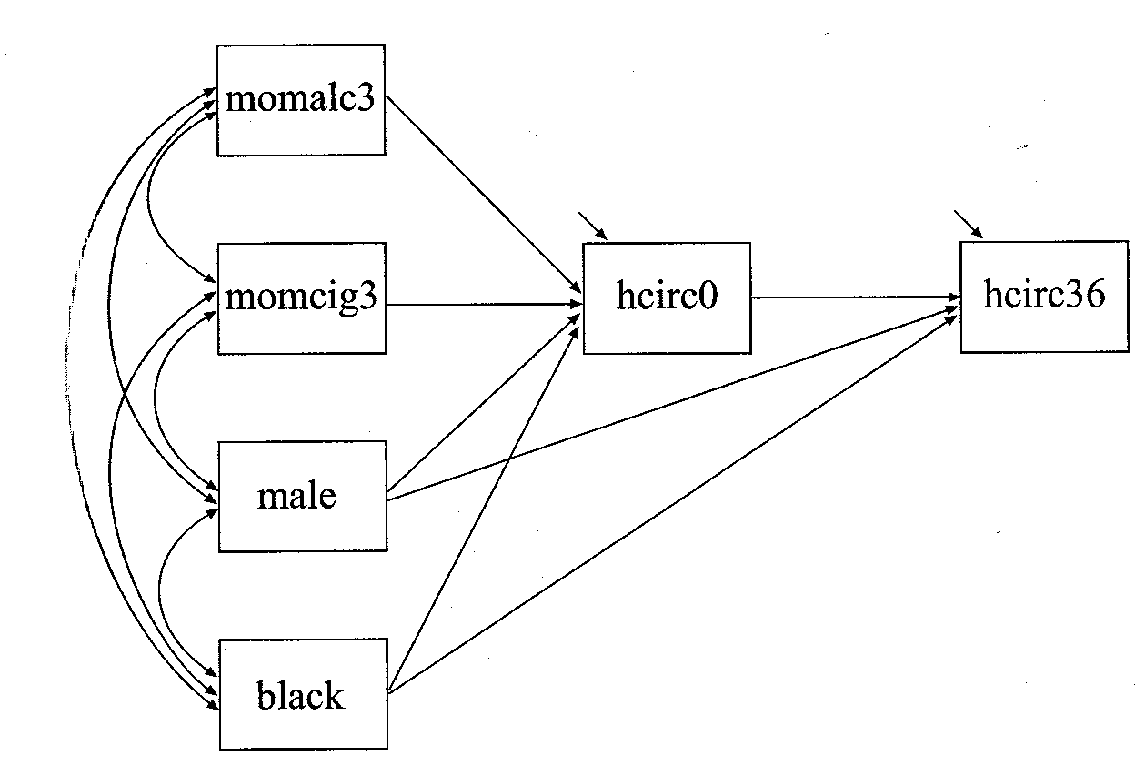
Mødres rygning og alkoholindtag

Slide 26
Enkelteffekter (partielle regressionskoefficienter)
Estimate S.E. Est./S.E. P-Value
HCIRC36 ON
HCIRC0 0.433 0.037 11.826 0.000
MOMALC3 -0.054 0.041 -1.327 0.185
MOMCIG3 -0.003 0.040 -0.068 0.946
MALE 0.268 0.037 7.203 0.000
BLACK -0.039 0.040 -0.978 0.328
HCIRC0 ON
MOMALC3 -0.083 0.040 -2.060 0.039
MOMCIG3 -0.108 0.041 -2.624 0.009
MALE 0.166 0.039 4.238 0.000
BLACK 0.194 0.041 4.693 0.000

Slide 27
Effekt af alkohol på 36 mdr
Estimate S.E. Est./S.E. P-Value
Total -0.091 0.044 -2.053 0.040
Total indirect -0.036 0.018 -2.028 0.043
Specific indirect
HCIRC36
HCIRC0
MOMALC3 -0.036 0.018 -2.028 0.043
Direct
HCIRC36
MOMALC3 -0.054 0.041 -1.327 0.185

Slide 28
Effekt af cigaretrygning på 36 mdr
Estimate S.E. Est./S.E. P-Value
Total -0.049 0.043 -1.147 0.251
Total indirect -0.047 0.018 -2.552 0.011
Specific indirect
HCIRC36
HCIRC0
MOMCIG3 -0.047 0.018 -2.552 0.011
Direct
HCIRC36
MOMCIG3 -0.003 0.040 -0.068 0.946

Slide 29
Mødres rygning og alkoholindtag
Konklusioner:
Signifikant negativ effekt af mødres rygning og alkohol under graviditeten på barnet ved fødslen
Kontrolvariablene male og black er signifikant positive ved fødsel og for drenge også ved 36 mdr (større hovedomkreds)
Der er ikke direkte effekt af rygning og alkohol ved 36 mdr
Der er signifikant indirekte effekt ved 36 mdr af begge dele via mediatoren hovedomkreds ved fødslen
Alkoholindtag og rygning har altså varig effekt pga påvirkning af barnet ved fødslen

Slide 30
Indkomst, arbejde og uddannelse
Sekventielle mediatorer: Hvilken betydning har status af fars arbejde på sønnens indkomst?
Mediatorer: sønnens uddannelse og arbejde
N = 4.214 mænd
X: Statusniveau af fars arbejde (fathocc)
Y: Søns indkomst (income)
M1: Søns uddannelse (educ)
M2: Søns arbejde (occ)
Kontrolvariable: Antal søskende (numsib) og fars uddannelse (fatheduc)

Slide 31
Mplus input
TITLE: Betydning af fars arbejdes status for sønnens senere indkomst
DATA:
File = Chap6_ocgexample.txt;
VARIABLE:
Names = income occ educ numsib fathocc fatheduc;
MODEL:
income ON educ occ fathocc fatheduc numsib;
occ ON educ fathocc fatheduc numsib;
educ ON fathocc fatheduc numsib;
MODEL INDIRECT:
income IND fathocc;

Slide 32
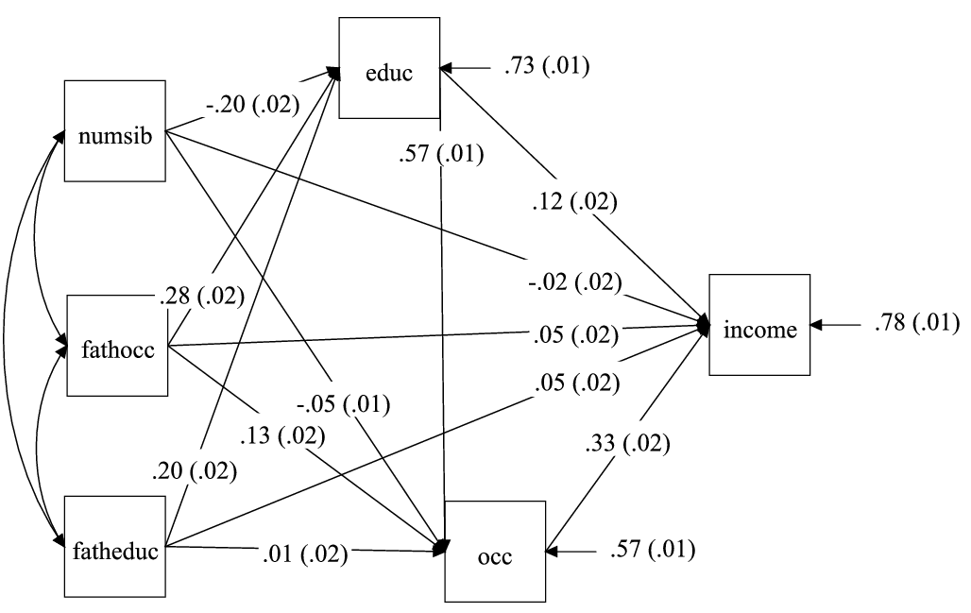
Indkomst, arbejde og uddannelse

Slide 33
Effektstørrelser: fra fars arbejde til søns indkomst
Estimate S.E. Est./S.E. P-Value
Total 0.175 0.020 8.828 0.000
Total indirect 0.125 0.009 13.715 0.000
Specific indirect
INCOME OCC FATHOCC 0.041 0.006 6.977 0.000
INCOME EDUC FATHOCC 0.033 0.006 5.200 0.000
INCOME OCC
EDUC FATHOCC 0.051 0.005 10.770 0.000
Direct
INCOME FATHOCC 0.049 0.019 2.537 0.011
Indflydelse af fars arbejde på søns indkomst via søns uddannelse: 0.033 + 0.051 = 0.084

Slide 34
Moderator og mediator

Slide 35
Moderatorer ved mediation
Kategorial moderator:
Mediationsmodellen (effekterne) kan være forskellig for mænd og kvinder, for indlagte versus ambulante patienter m.v.
Kontinuert moderator:
Mediationsmodellen (effekterne) kan skifte for forskellige værdier af moderatoren. Eksempelvis graden af sygelighed ved behandlingsstart

Slide 36
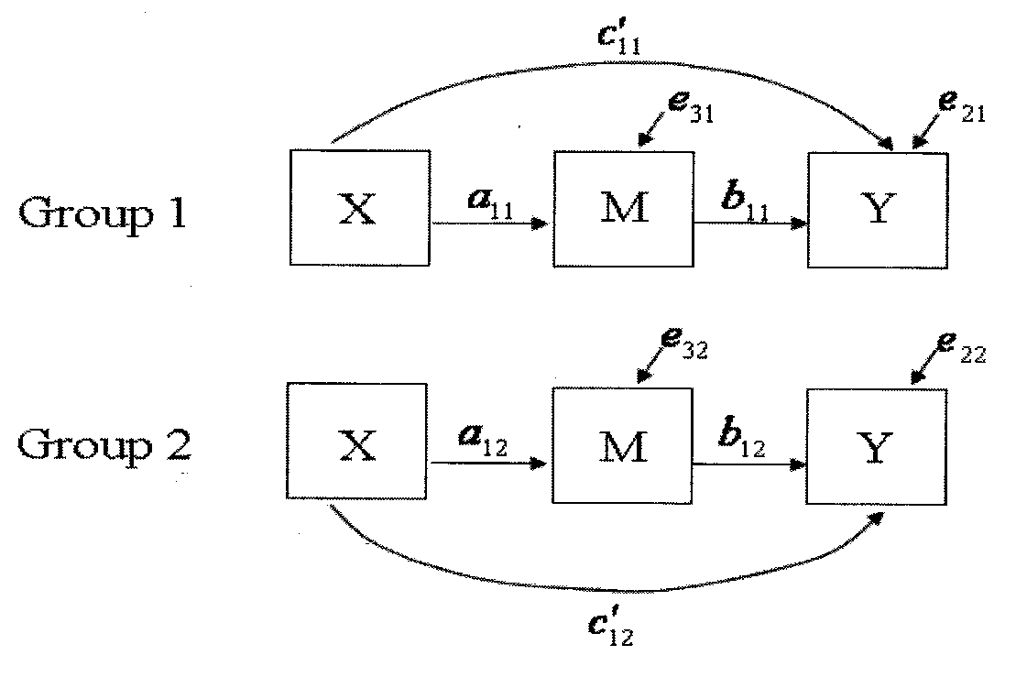
Mediationsmodel ved dikotom moderator (gruppe 1 og 2)

Slide 37
Sekvensanalyse

Slide 38
Sekvensanalyse
En observationsmetode:
fra en række af begivenheder analyseres overgange mellem forskellige typer, og ensartede overgange samles
Analysemetoder:
Markovanalyse (Gottmann og Bakeman)
Mediationsmodel

Slide 39
Observerede sekvenser
Eks. Rotte vælger højre eller venstre i labyrint: R L R L R R R L R R R L R L R L R R R
Det glidende vindue
Lag-position (hvor mange trins afhængighed?)
Transition matrix opstilles (her: lag 1)
Frekvens | Efter | Efter | Total (rate)
Før | L | R
L | 0 | 7 | 7 (35%)
R | 6 | 7 | 13 (65%)
Sum | 6 | 14 | 20 (100%)

Slide 40
Interaktion i voldelige parforhold
Cordova (1993): Sammenligning af tre grupper af parforhold (moderator):
Lykkelige parforhold (HM, n=13)
Ulykkelige, men ikke voldelige (DNV, n=15)
Ulykkelige med mandlig vold (DV, n=29)
Registrering af rækkefølger af hhv negative og positive indlæg fra parterne
Hvor lange sekvenser med negativ gensidighed forekommer?

Slide 41
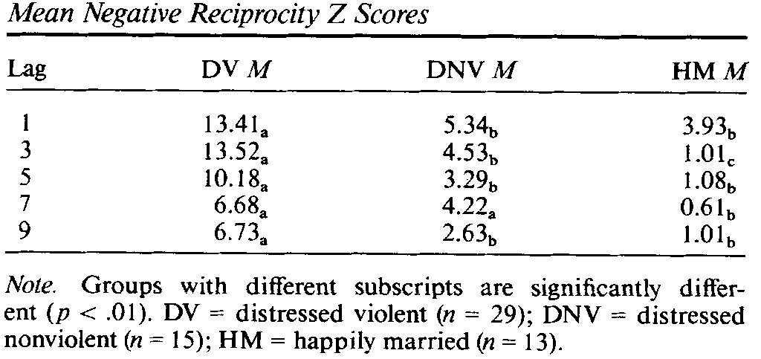
Interaktion i voldelige parforhold

Slide 42
Sekvensanalyse af interventioner i psykoterapi
McCullough (1991): 16 psykoterapiklienter
Videotapeoptagelse
Kodning af interventionstype:
Tolkning af overføring
Anden relationstolkning
Anden type intervention (klarificering)
Kodning af klientens reaktion i de 3 min efter intervention:
Defensiv
Affektiv

Slide 43
Positive og negative reaktioner på interventioner

Slide 44
Sammenhæng mellem sekvenser og terapiudbytte

Slide 45
Sekvensanalyse af interventioner i psykoterapi
Kun analyse af to variable i sekvenserne: terapeutens intervention og klientens reaktion
Mangler: hvad påvirker terapeutens valg af intervention?
Inddragelse af dette ville give bedre billede, og give mulighed for at vurdere direkte og indirekte effekter af interventionerne

Slide 46
Statistisk analyse af sekvenser
Traditionelt er sekvensanalyse foretaget med Klassiske statistiske metoder (variansanalyse, log-lineær analyse), som typiske er begrænset til to-variabelsammenhænge
Anvendelse af nye statistiske analysemetoder for mediation vil kunne forbedre analysemulighederne i sekvensanalyse ved at estimere direkte og indirekte effekter over længere forløb

Slide 47
Longitudinelle modeller

Slide 48
Mediation og longitudinel model
Mediationsmodellen vil ofte være longitudinel, særligt ved sekventielle mediatorer
Mediationsmodellen kan også indgå som enkeltled i en længere række af målinger, således at der ved hvert måletidspunkt kan opstilles X, M og Y-variable

Slide 49
Observerede versus latente variable

Slide 50
Statistik med latente variable
I traditionel statistik anvendes typisk summen af en række items (sumscores)
Hermed indgår den unikke varians fra hvert item, som ikke er relevant for målingen, i sumscoren
Ved kun at anvende den information der er fælles for items, og udelukke den unikke varians, fås mere præcise målinger

Slide 51
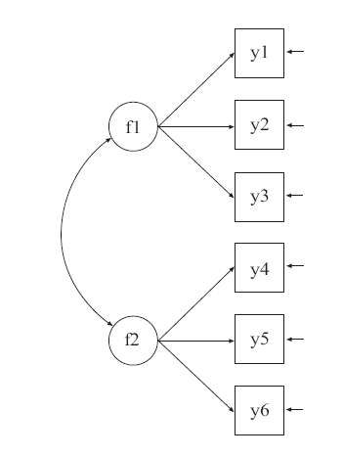
Latente variable

Slide 52
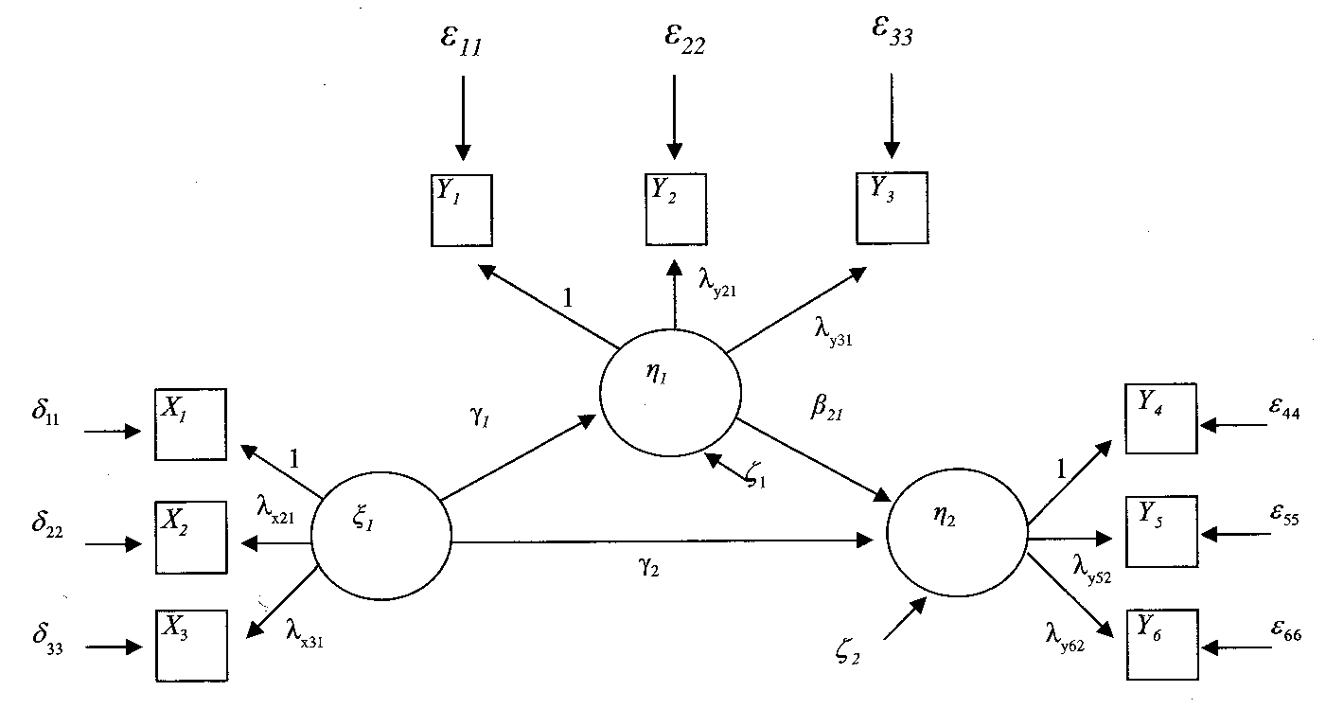
Mediation med latente variable

Slide 53
Litteratur
Cordova, J.V., Jacobson, N.S., Gottmann, J.M., Rushe, R & Cox, G. (1993). Negative reciprocity and communication in couples with a violent husband. Journal of Abnormal Psychology, 102(4), 559-564.
Ivanouw, J. (2007). Sequence analysis as a method for psychological research. Nordic Psychology, 59(3), 251-267.
MacKinnon, D.P. (2008). Introduction to statistical mediation analysis. New York: Erlbaum.
McCullough et al. (1991). The relationship of patient-therapist interaction to outcome in brief psychtherapy. Psychotherapy, 28(4), 525-533.
Muthén, B.O., Muthén, L.K & Asparouhov, T. (2016). Regression and mediation analysis using Mplus. Los Angeles: Muthén & Muthén.

